Slide 1
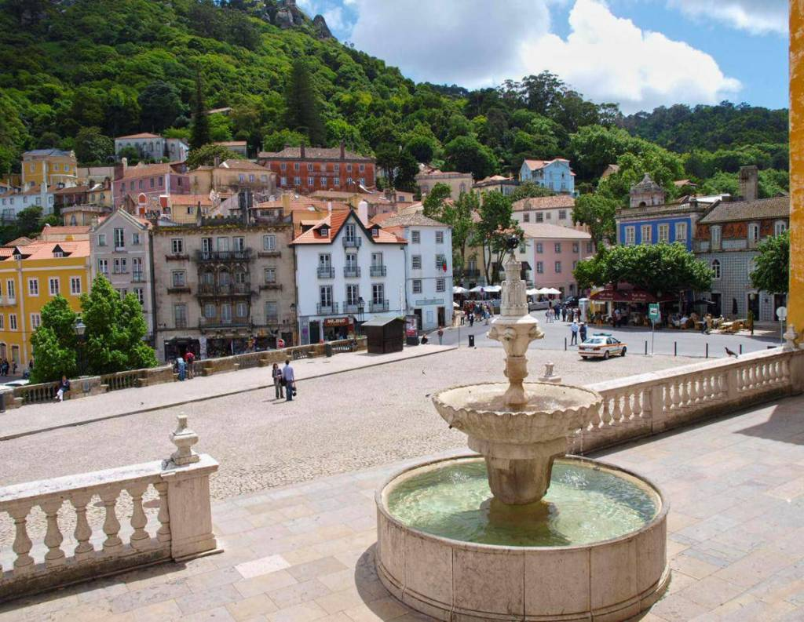
S I N T R A

Slide 2
Pertenece al distrito regional de Lisboa. El núcleo urbano está formado por tres
agrupaciones diferentes:
Sintra-Vila (Villa histórica)
Estefânia (proximidades del ferrocarril)
Sao Pedro de Sintra, a dos km. del centro.
También comprende una extensa zona de frondosos bosques en los que se ubican
ricas mansiones rodeadas de jardines y vegetación exuberante y exótica
Tanto la villa como el entorno, fueron declarados por la UNESCO, Paisaje Cultural y
Patrimonio de la Humanidad.
Debido a su clima suave (de carácter mediterráneo) y al gran atractivo paisajístico,
la ciudad de Sintra fue elegida, primero por los musulmanes y más tarde por los
monarcas lusos, como lugar de residencia estival

Slide 3
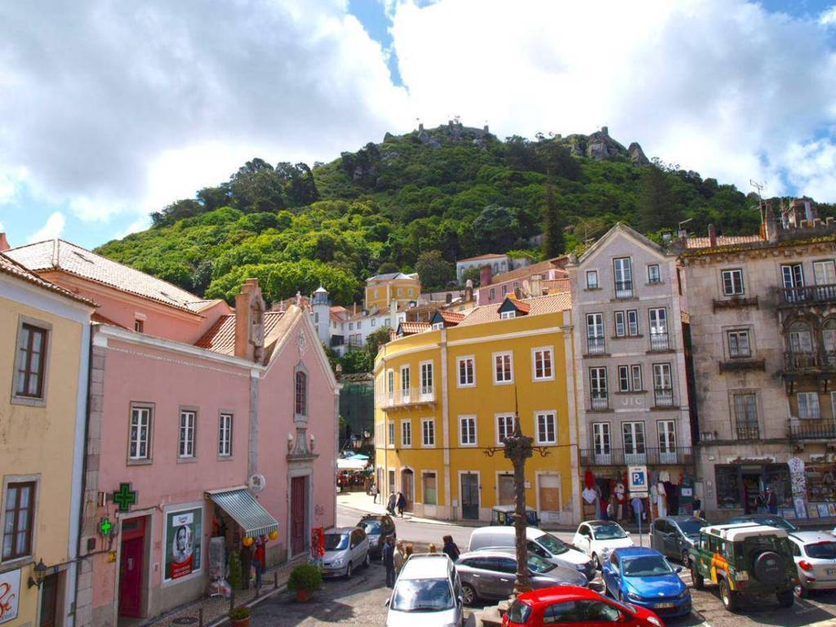
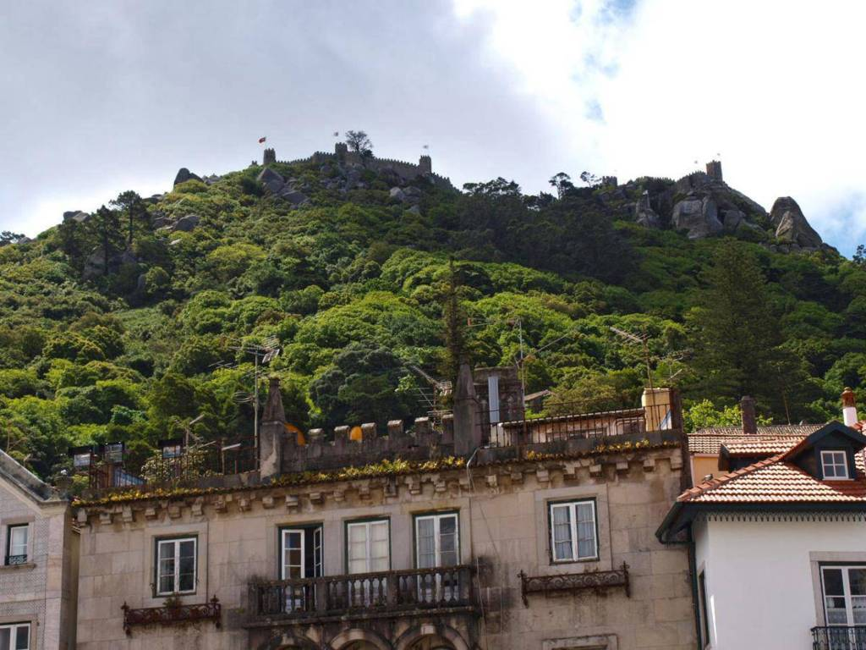
Castillo dos mouros

Slide 4
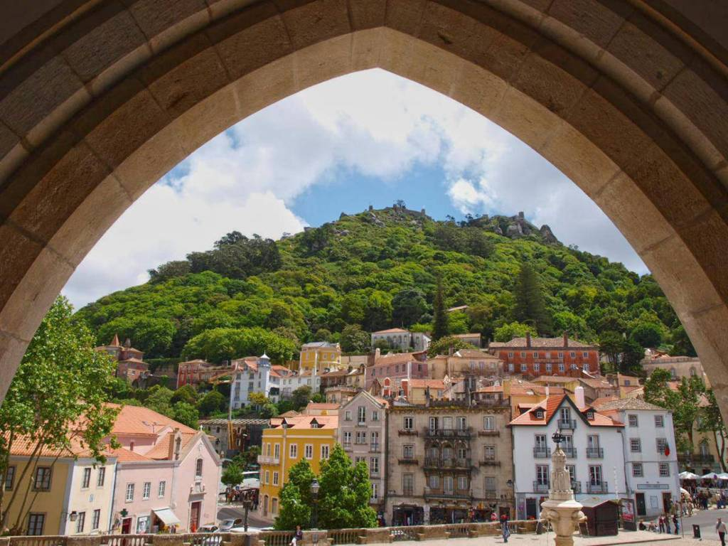
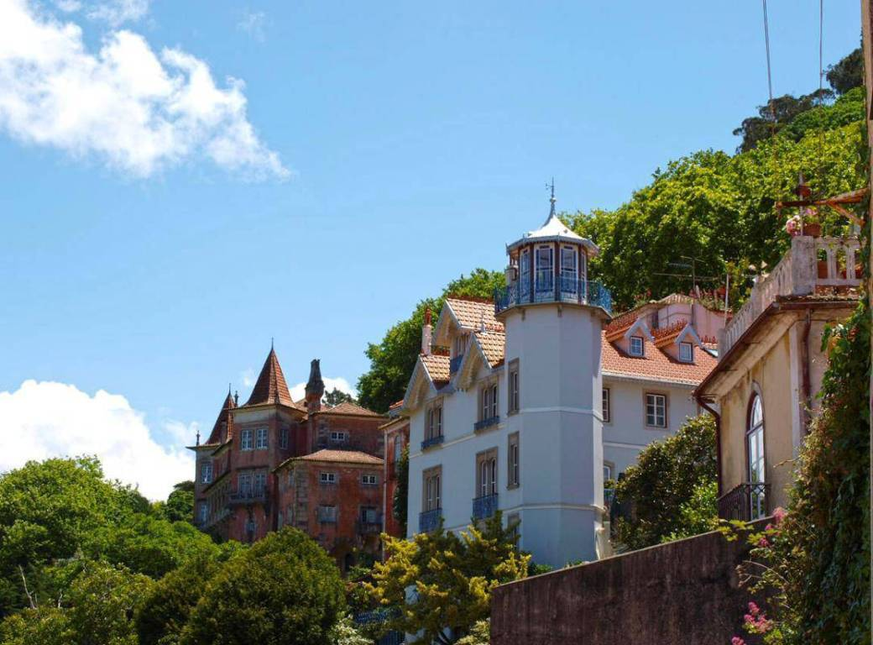

Slide 5
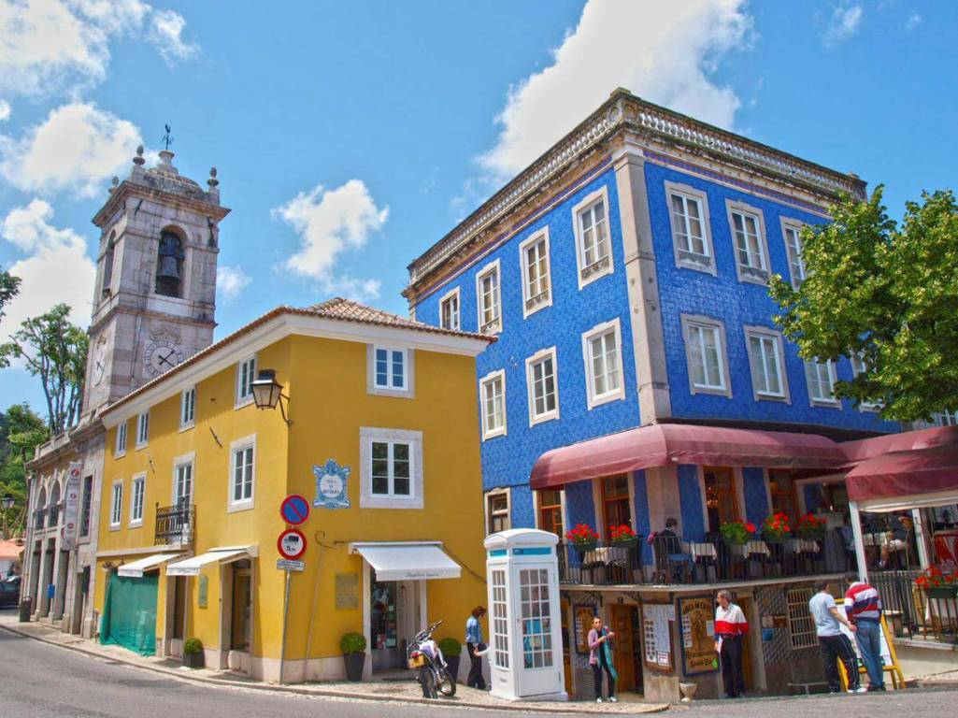
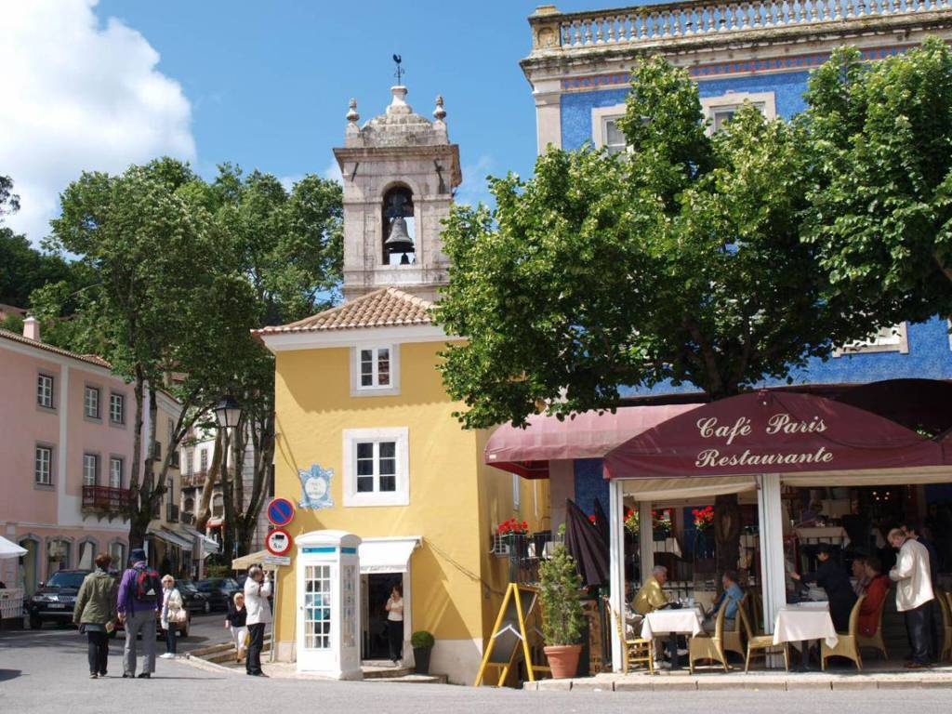

Slide 6
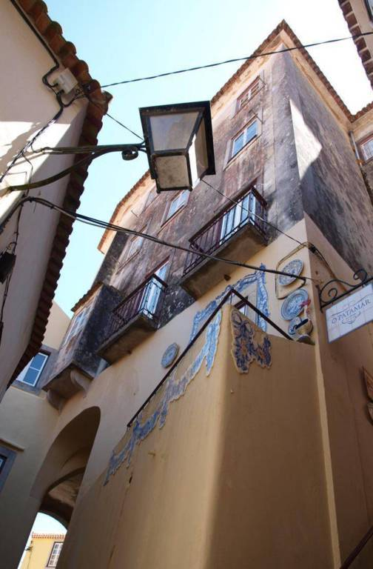
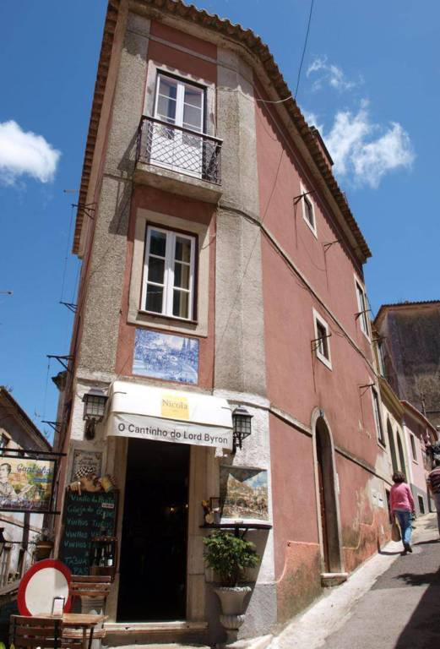

Slide 7
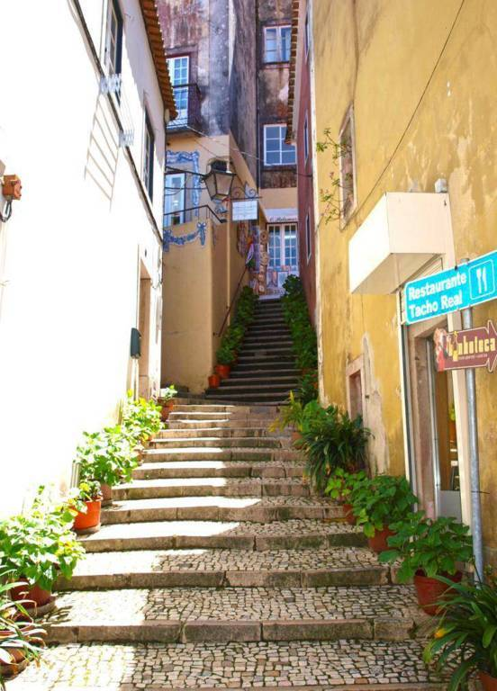
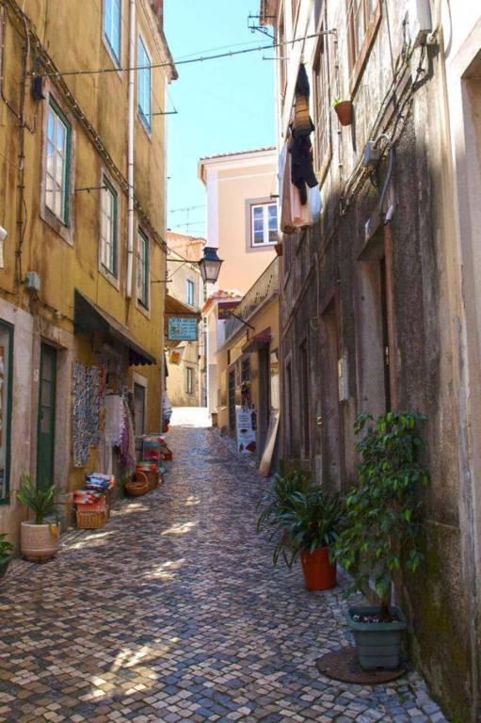

Slide 8
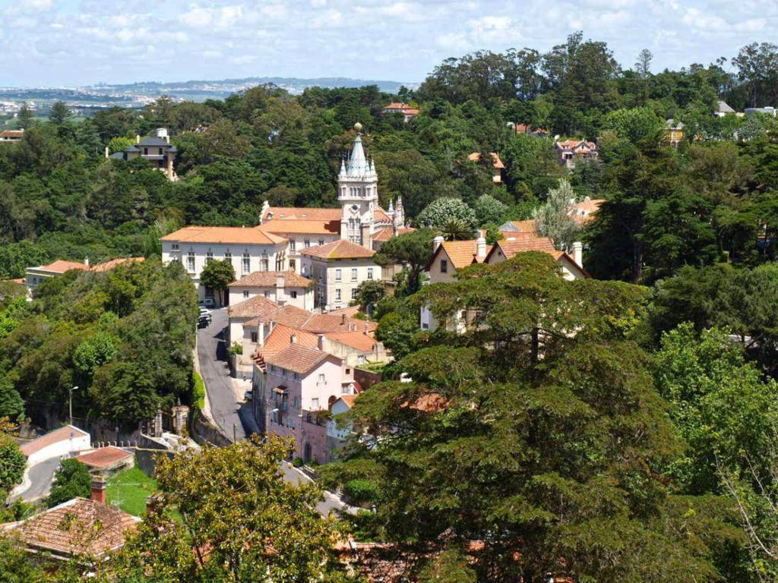
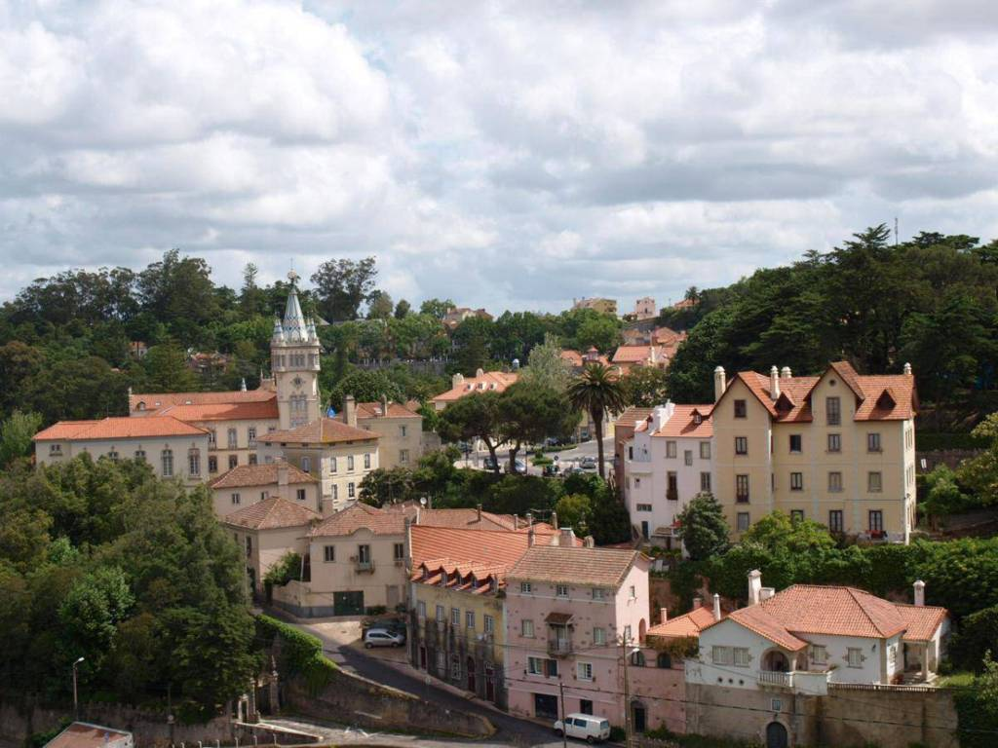
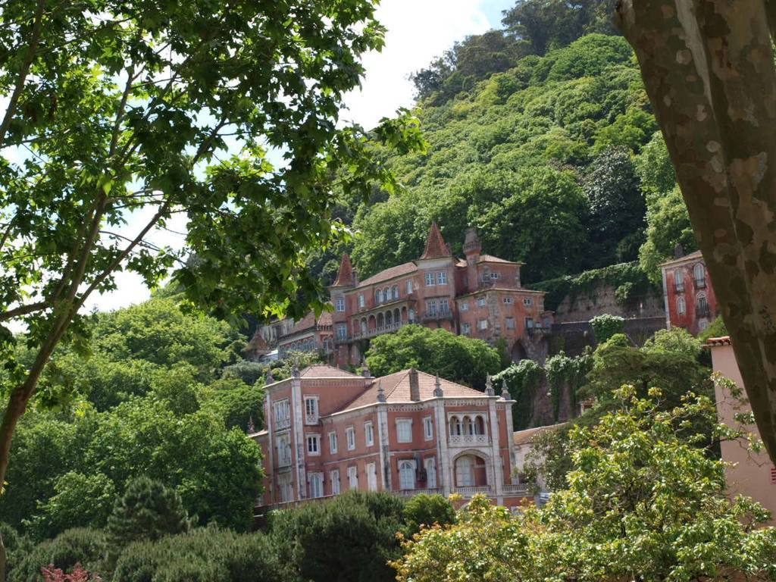

Slide 9
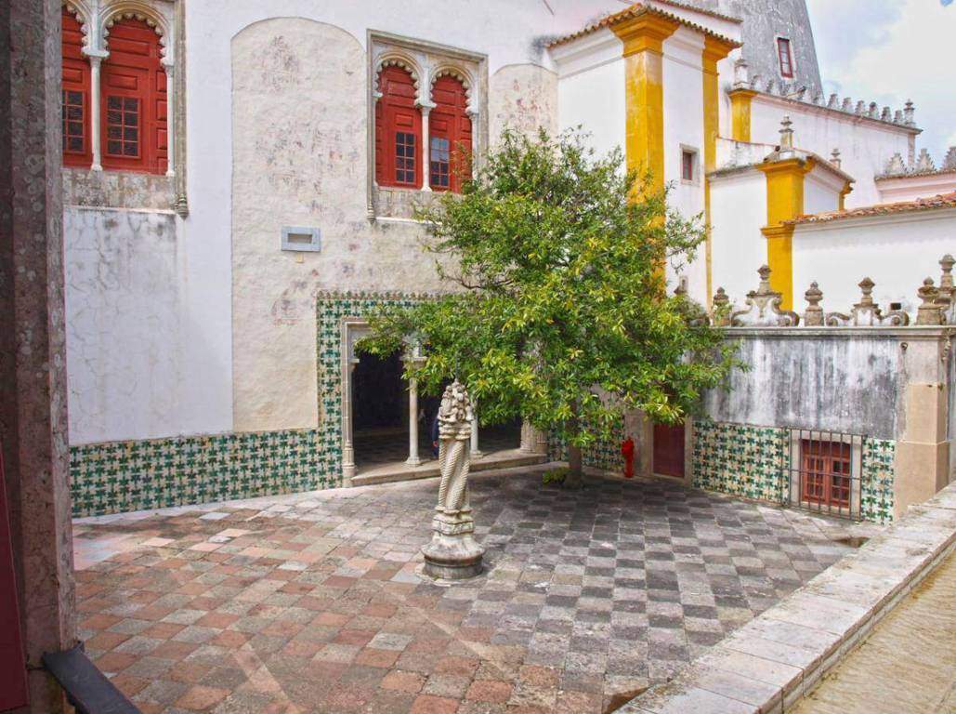
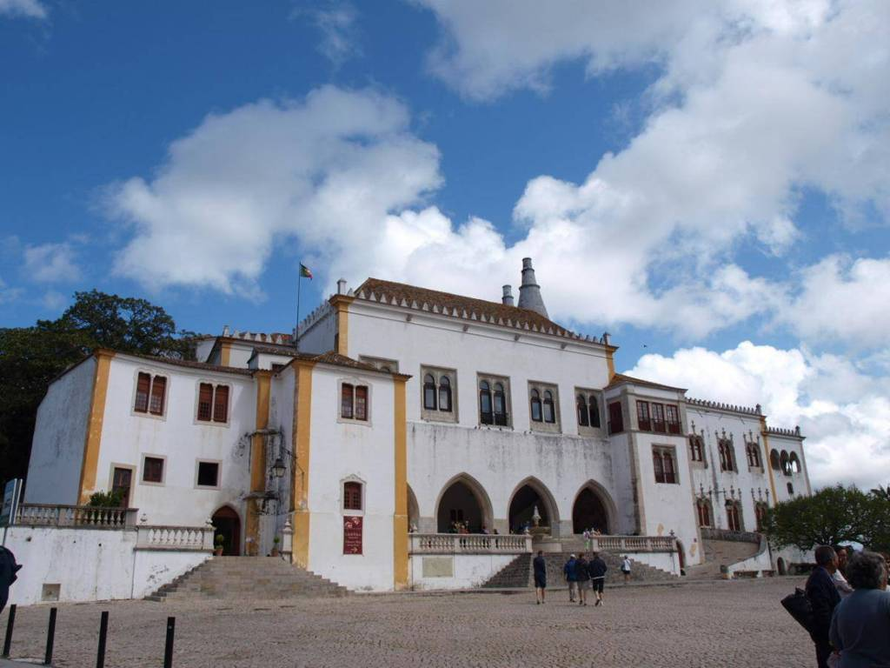
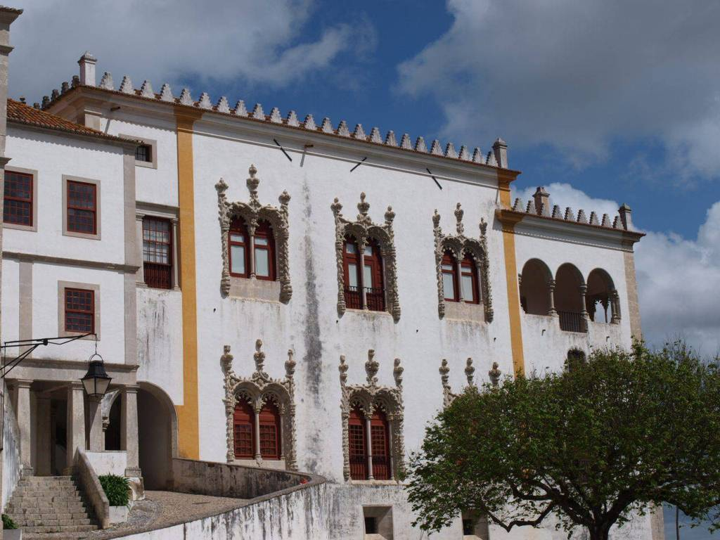
PALACIO REAL DE SINTRA

Slide 10
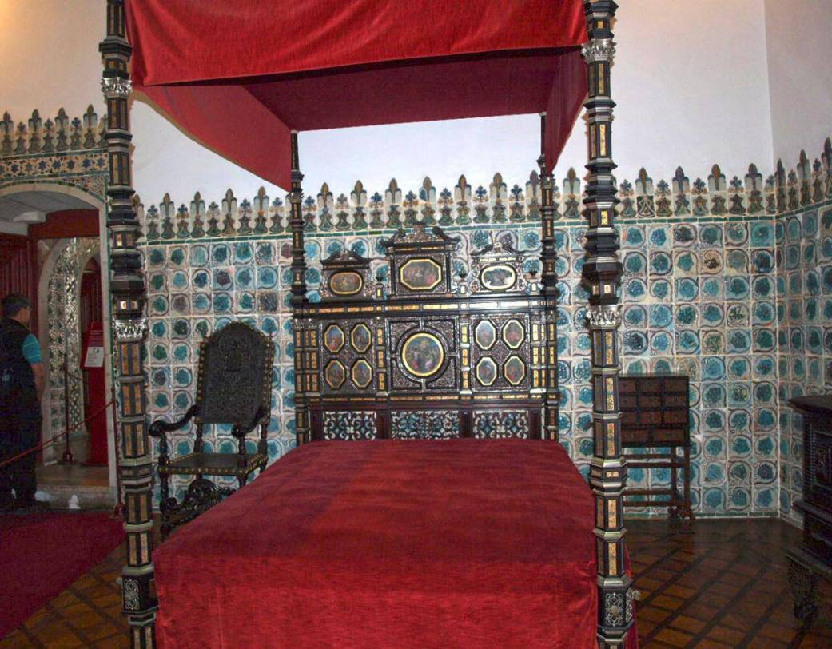
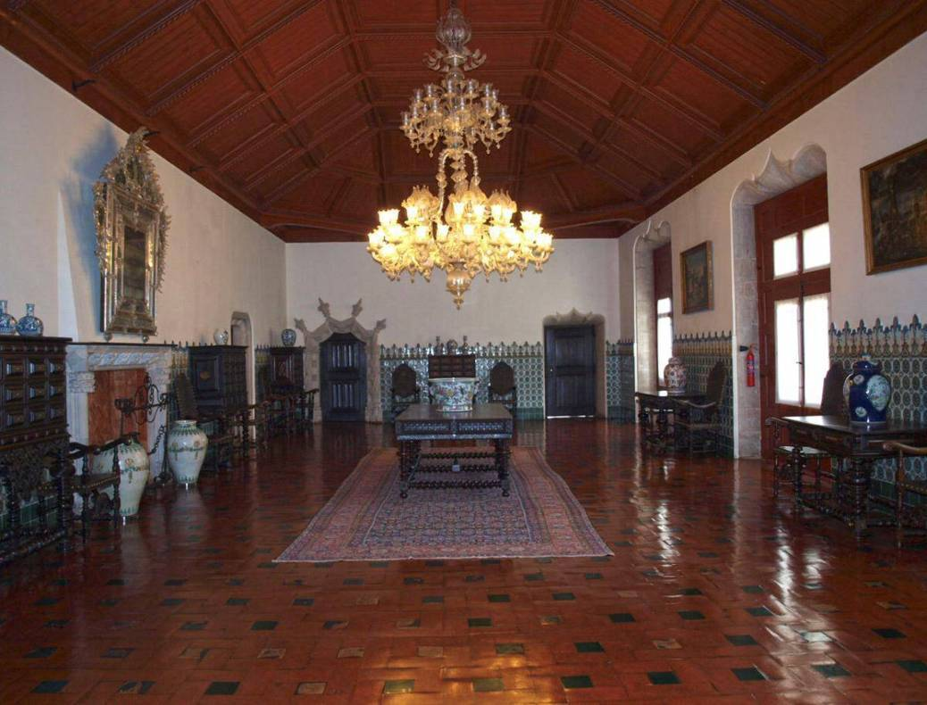
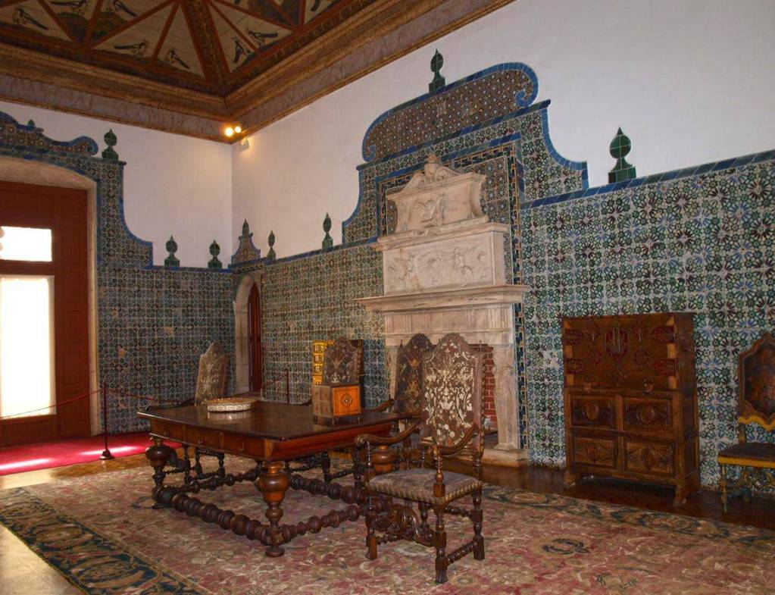
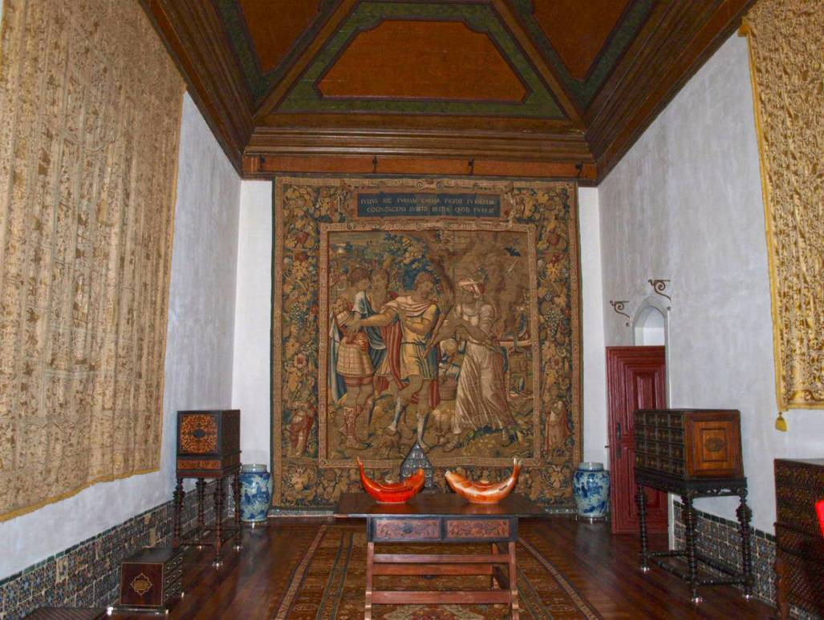
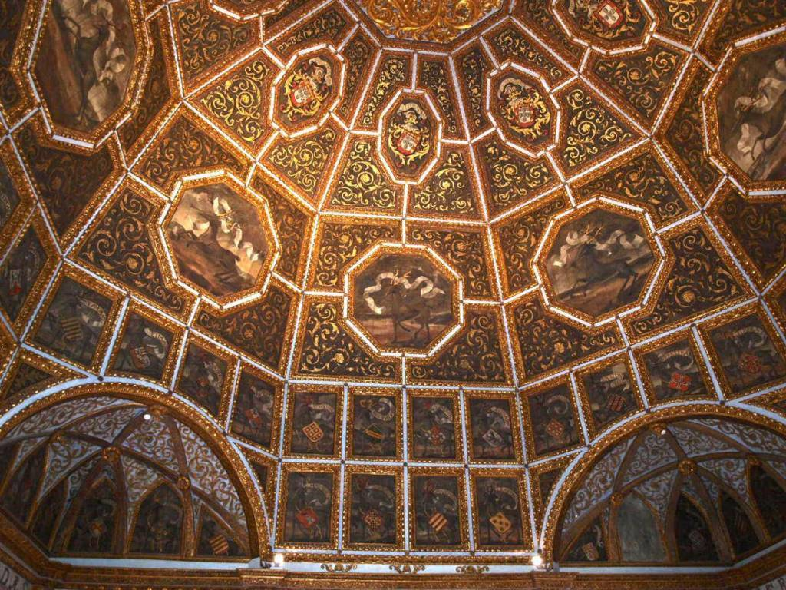

Slide 11
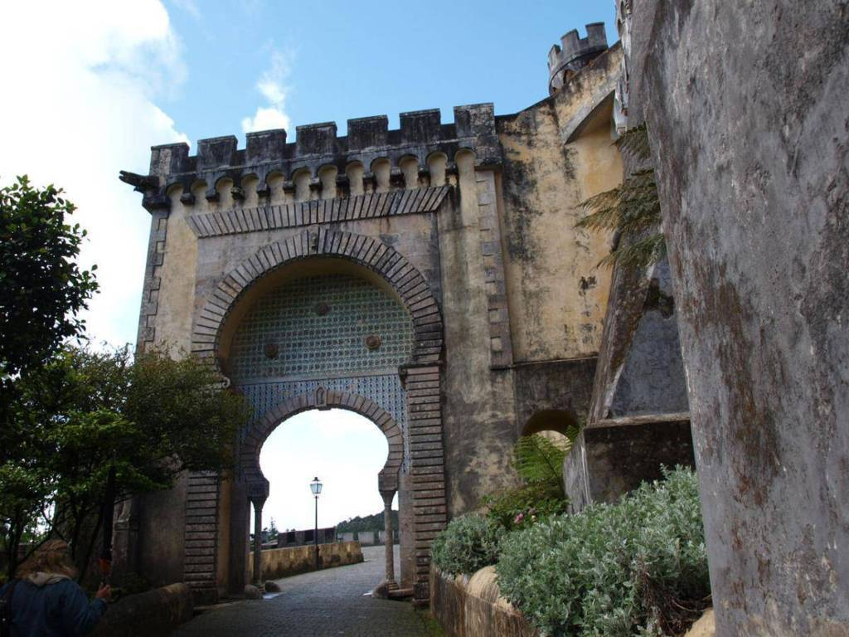
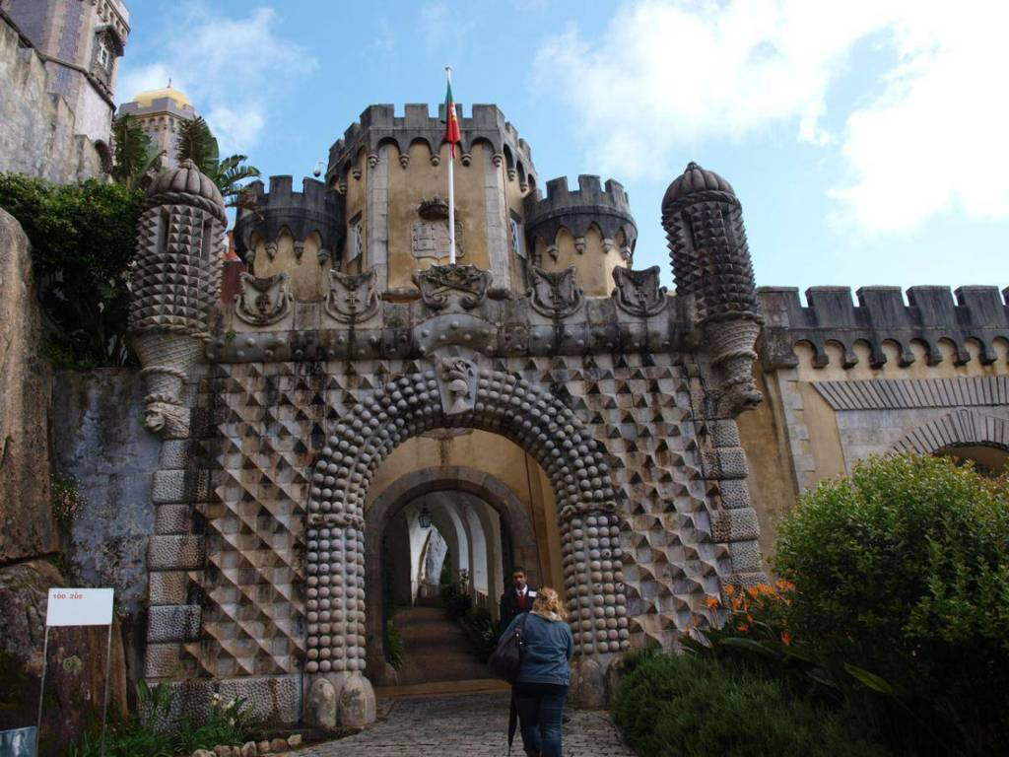
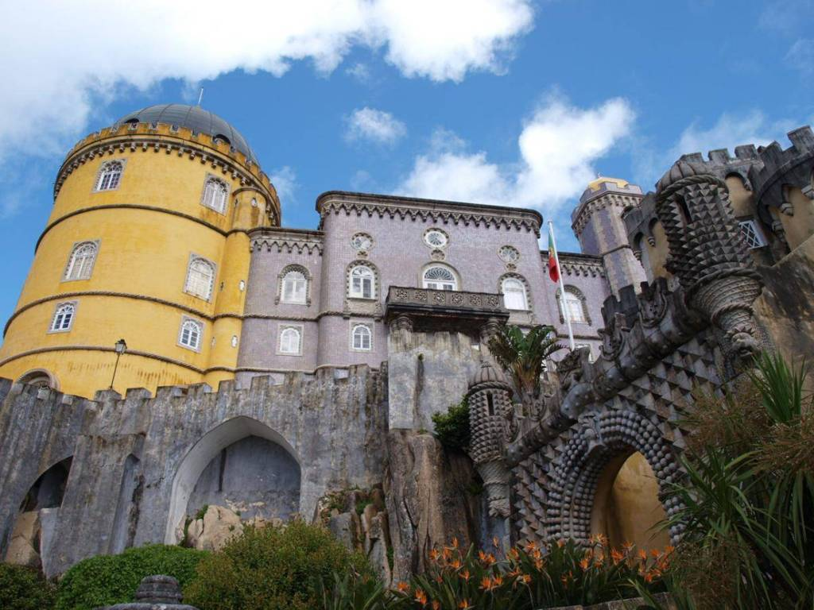
PALACIO DE LA PEÑA

Slide 12
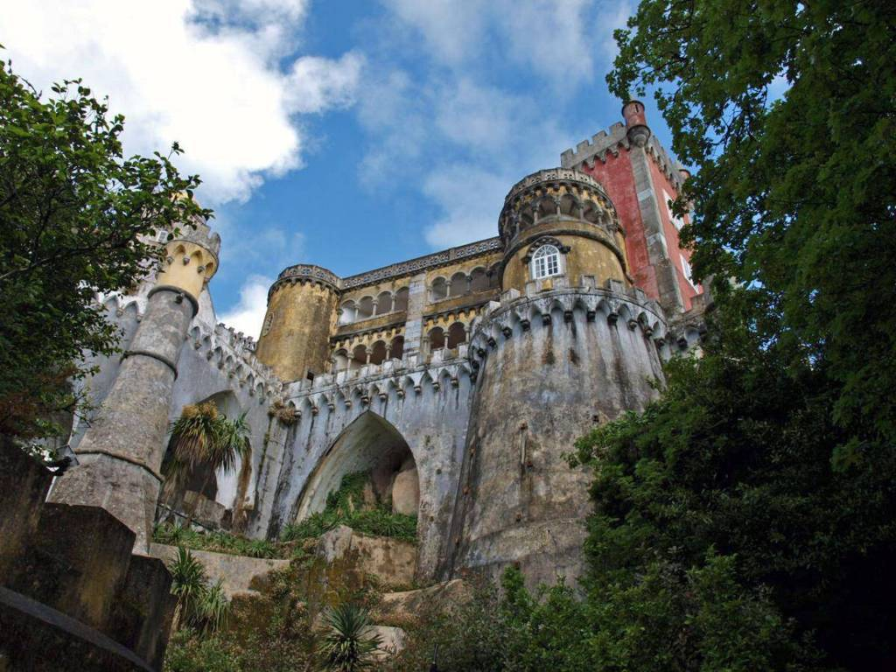
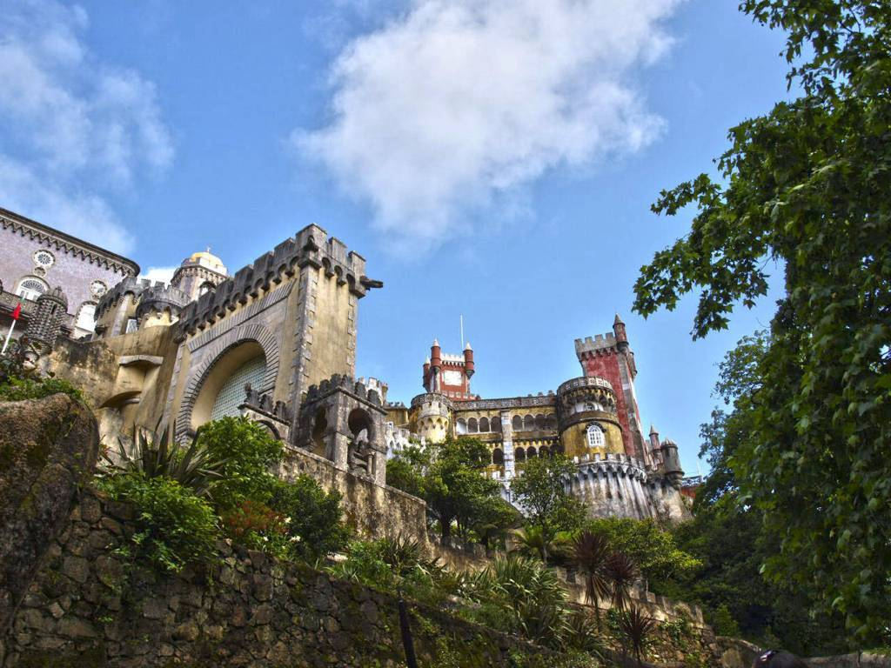

Slide 13
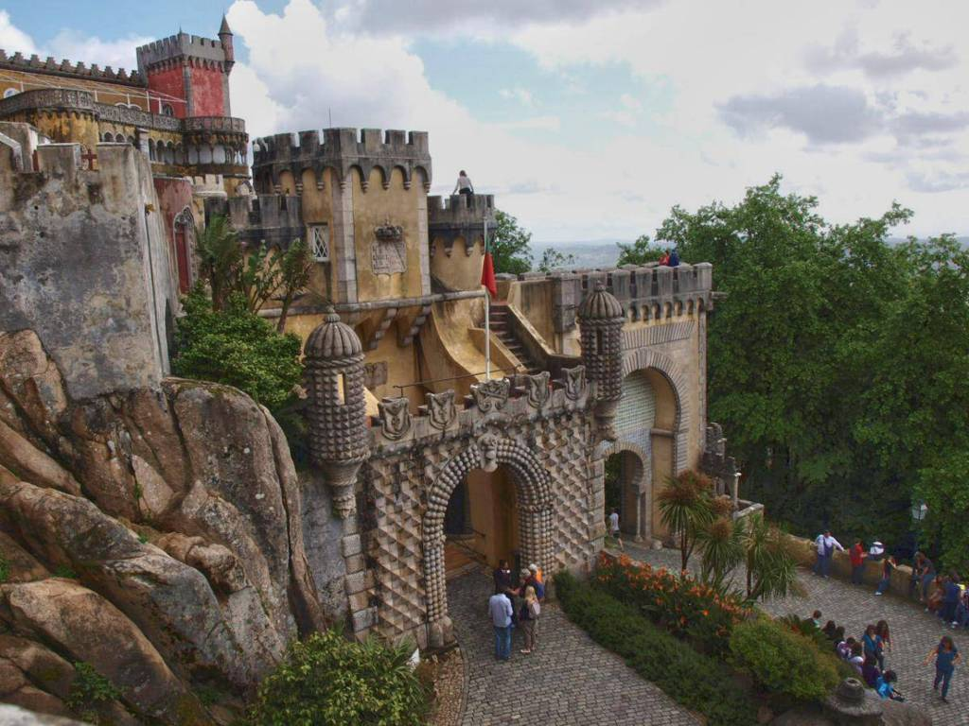
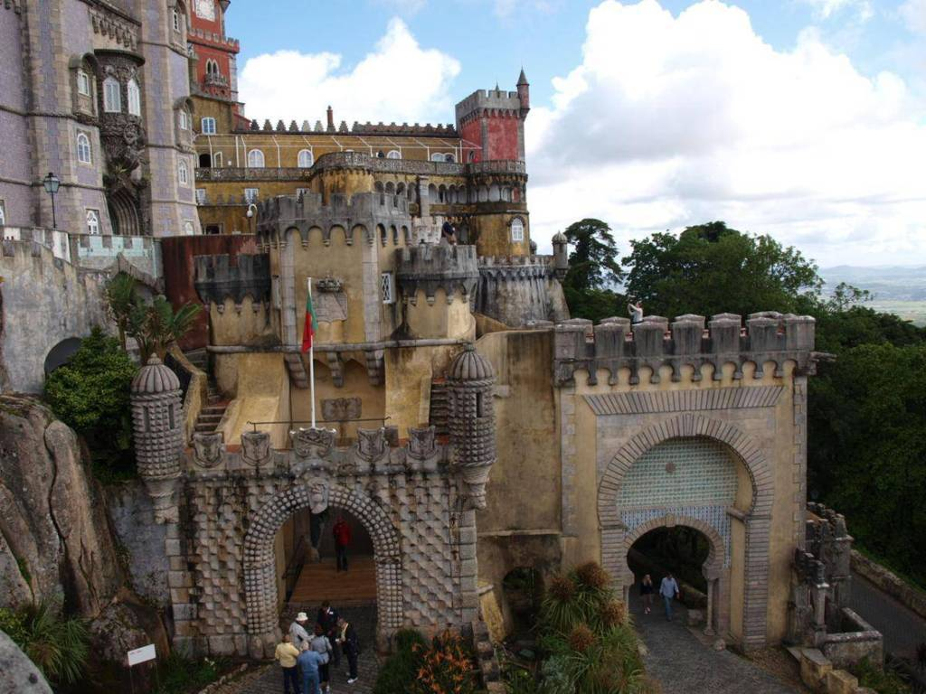

Slide 14
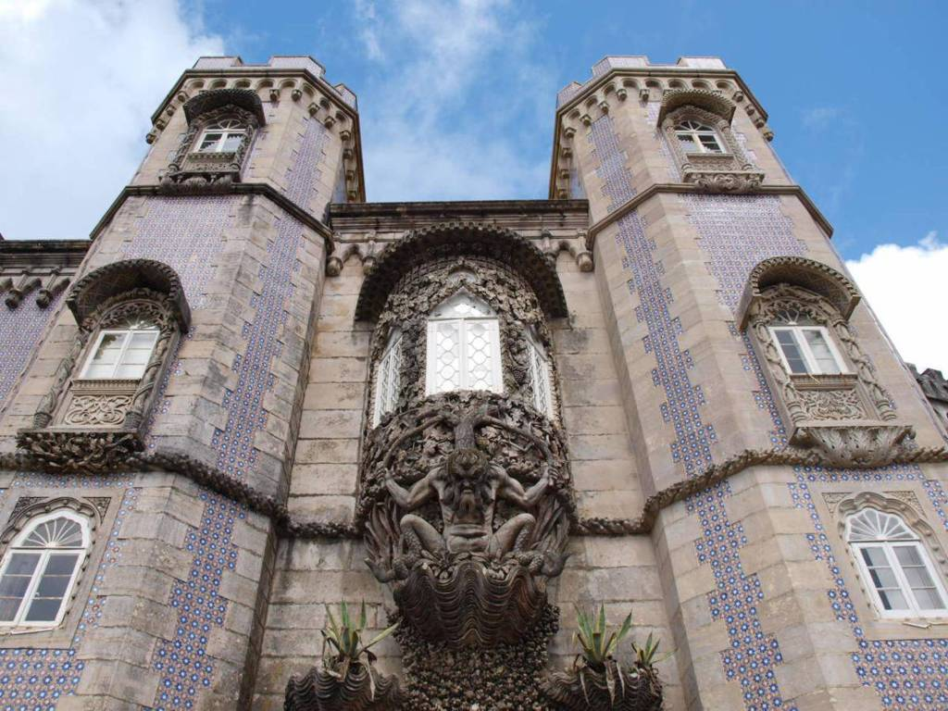
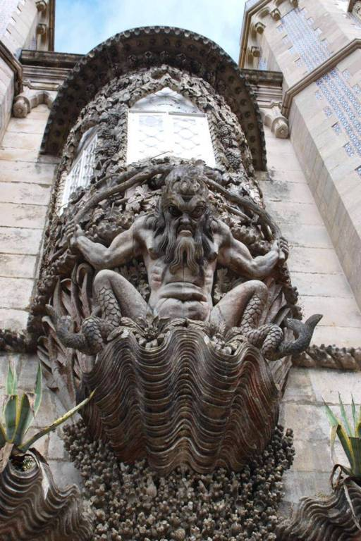
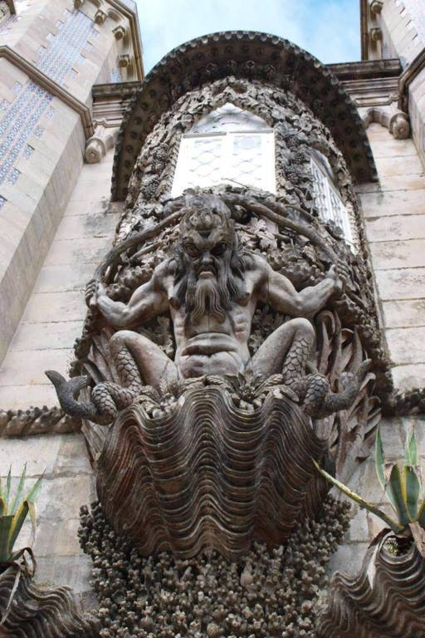

Slide 15
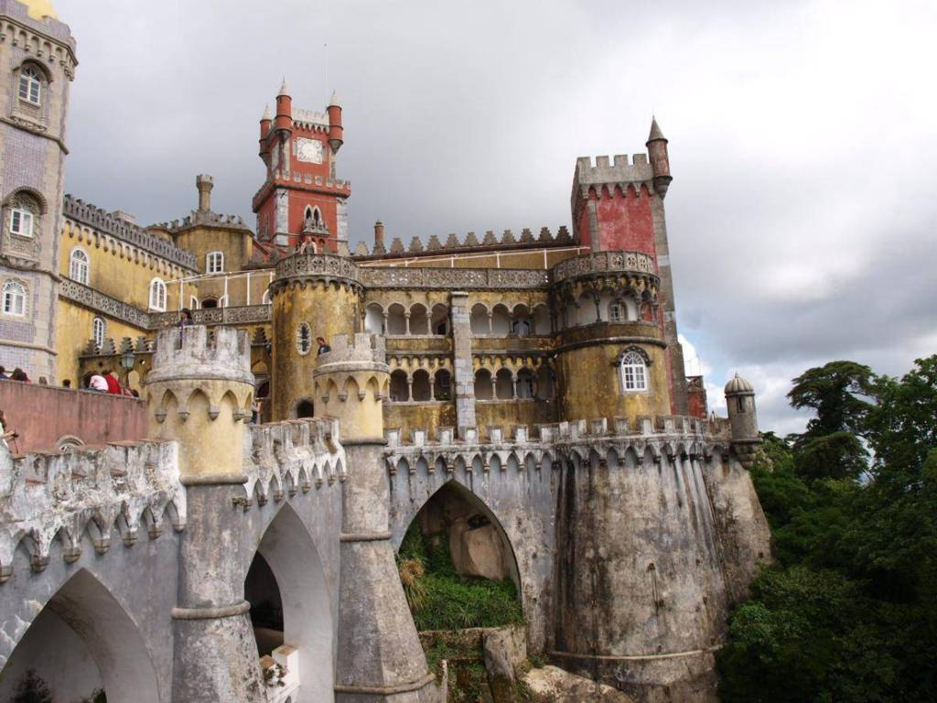
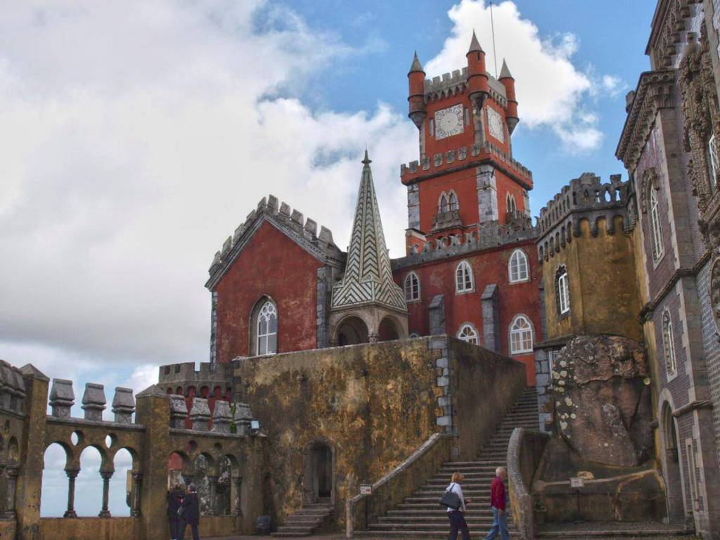

Slide 16
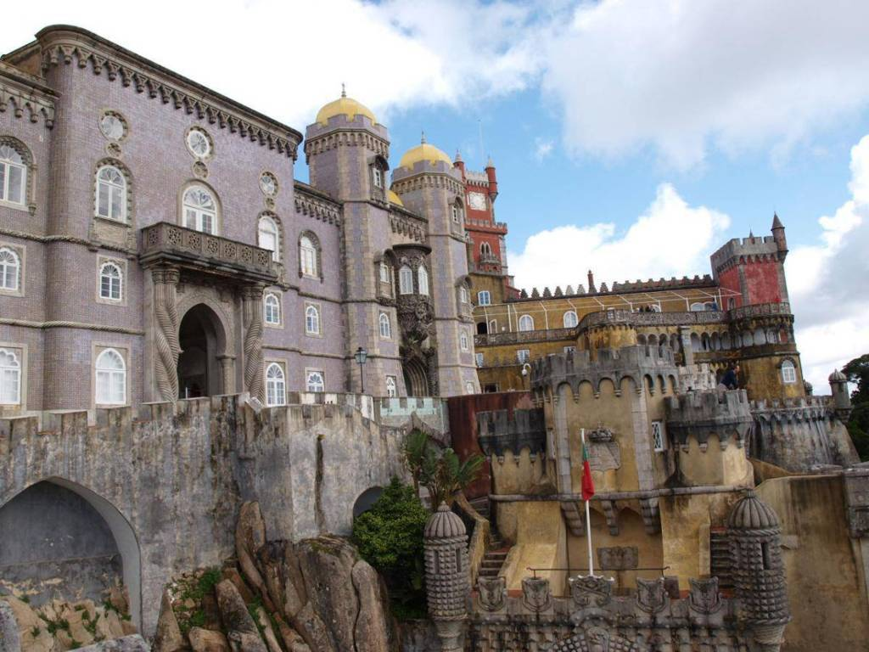
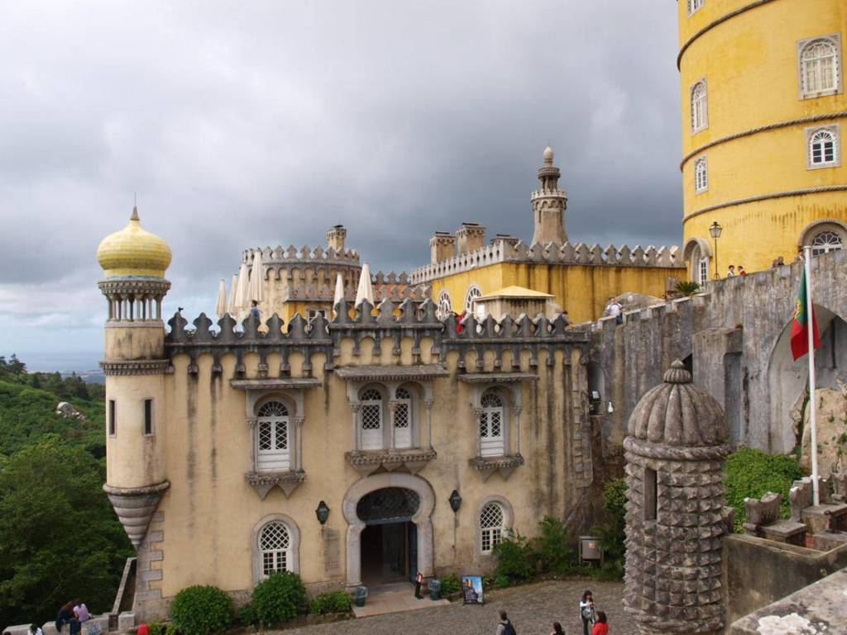

Slide 17
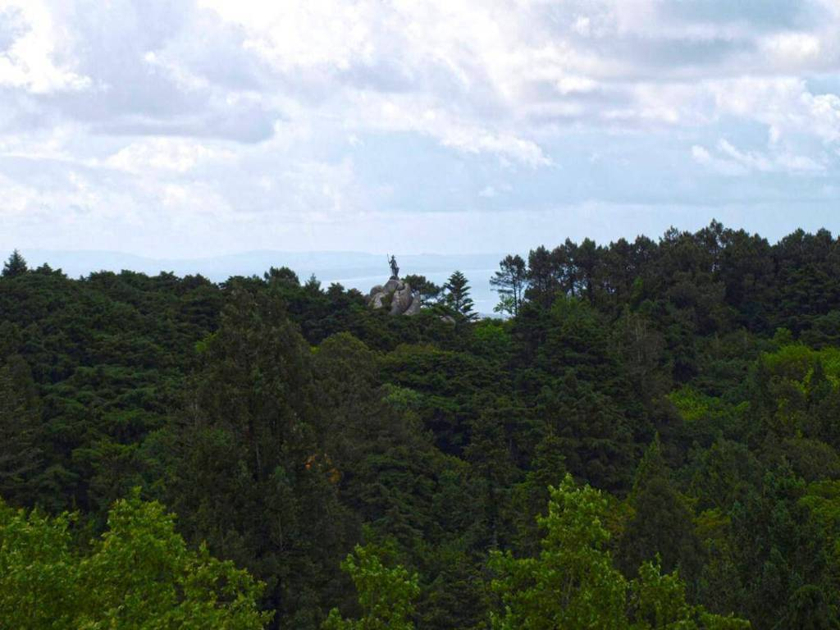
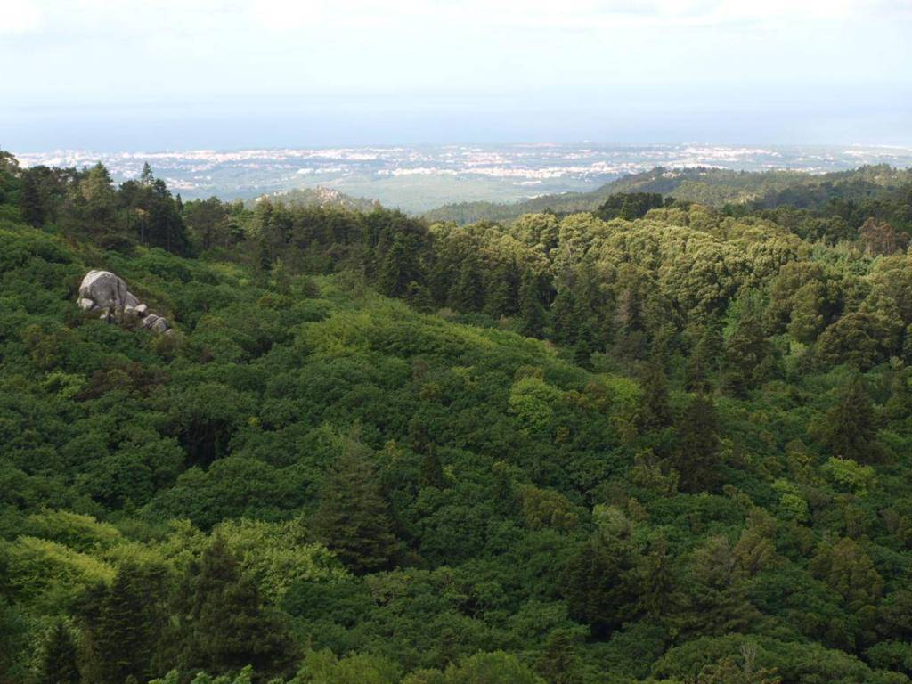
Entorno del palacio

Slide 18
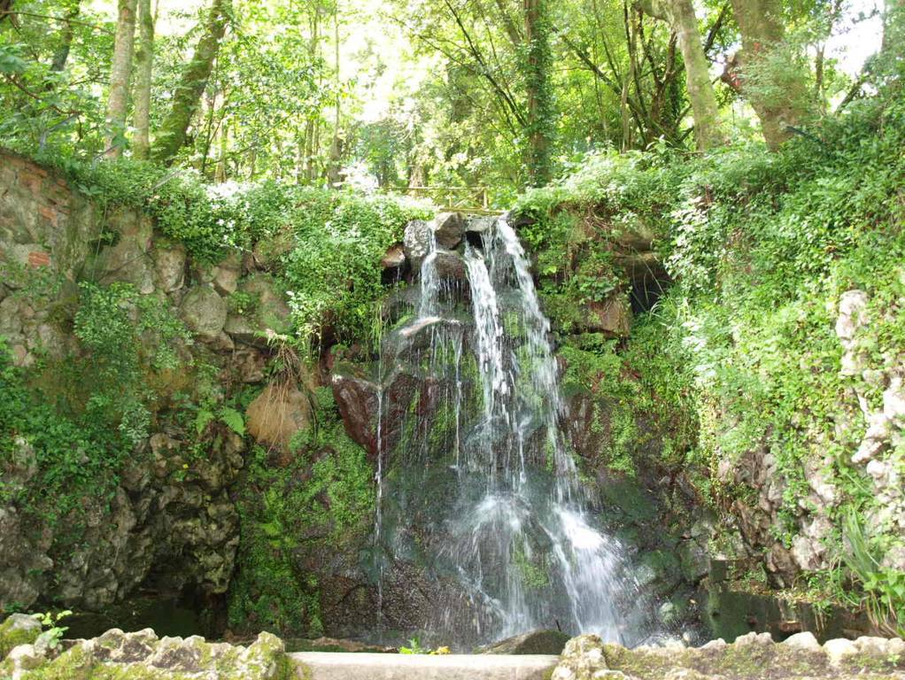
QUINTA DE LA REGALEIRA

Slide 19
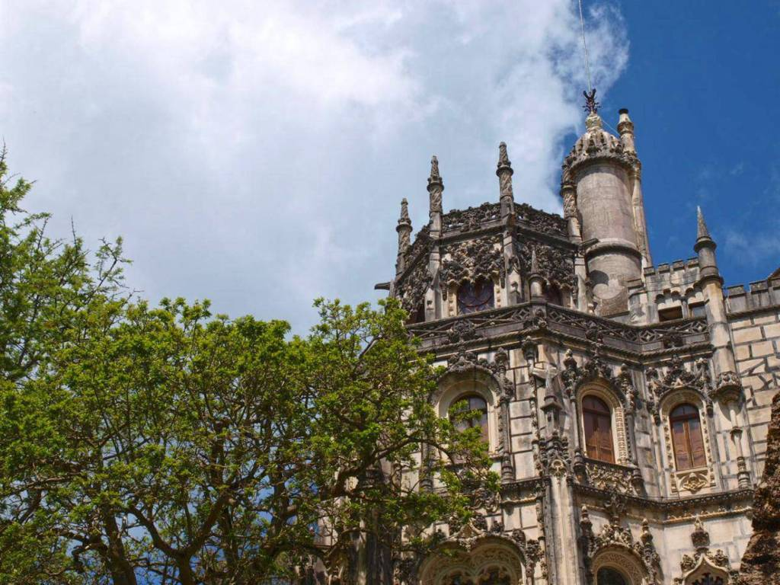
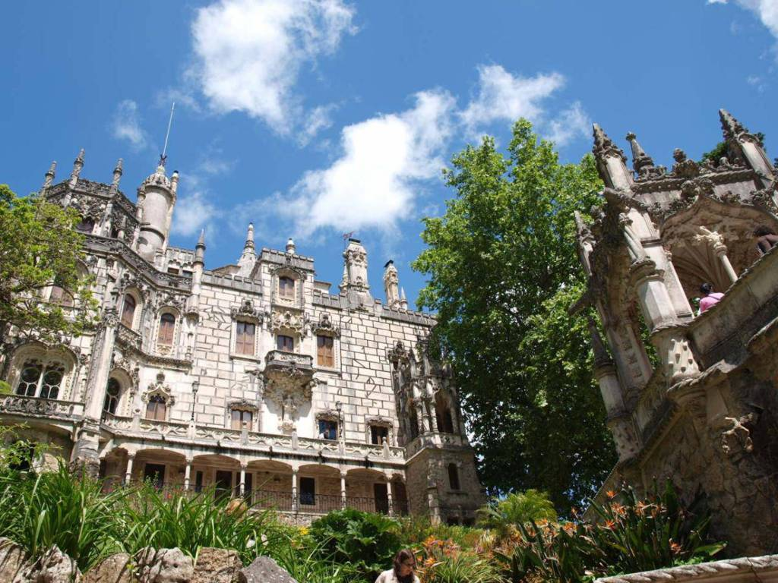
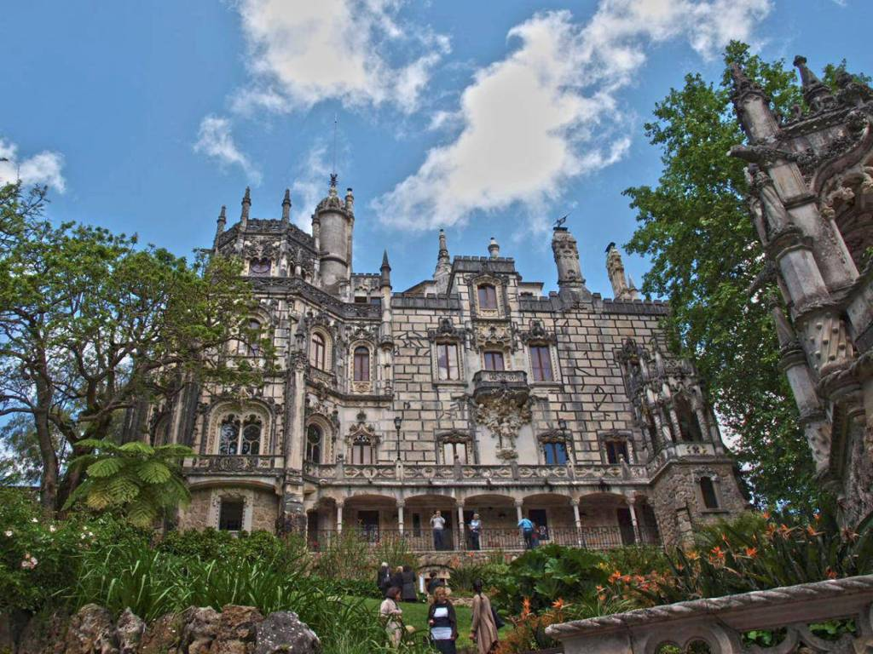

Slide 20
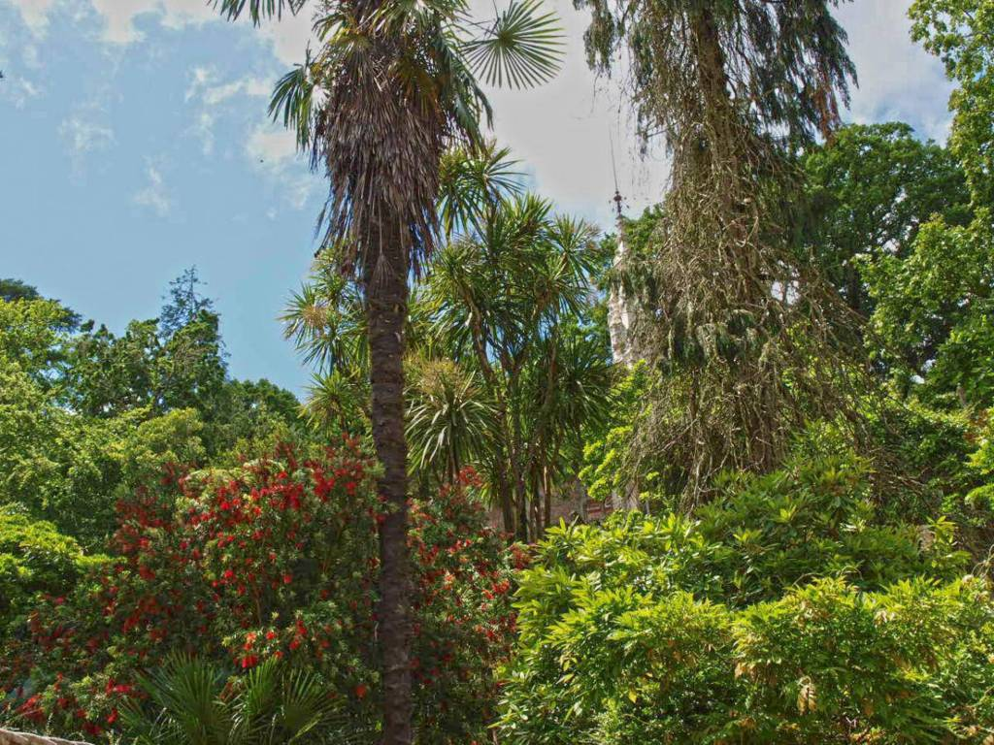
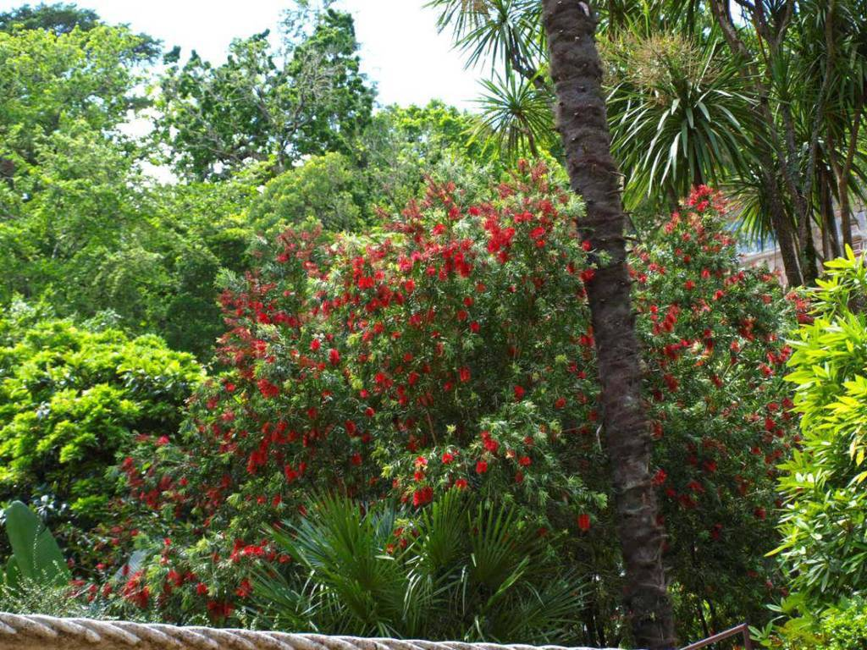

Slide 21
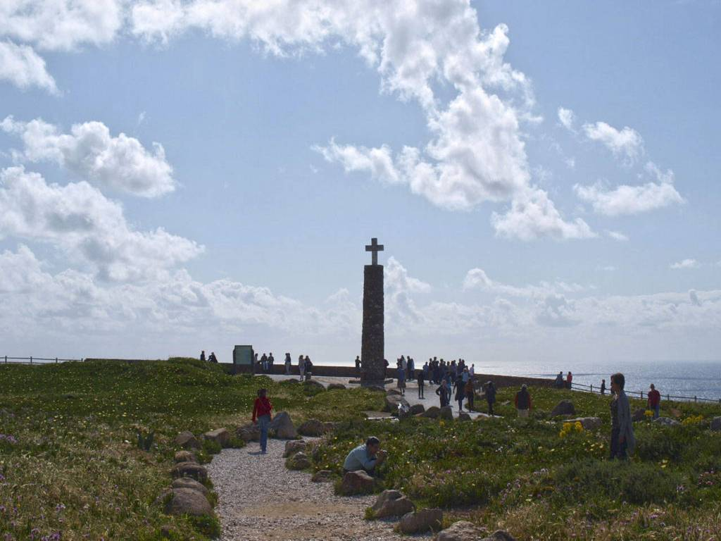
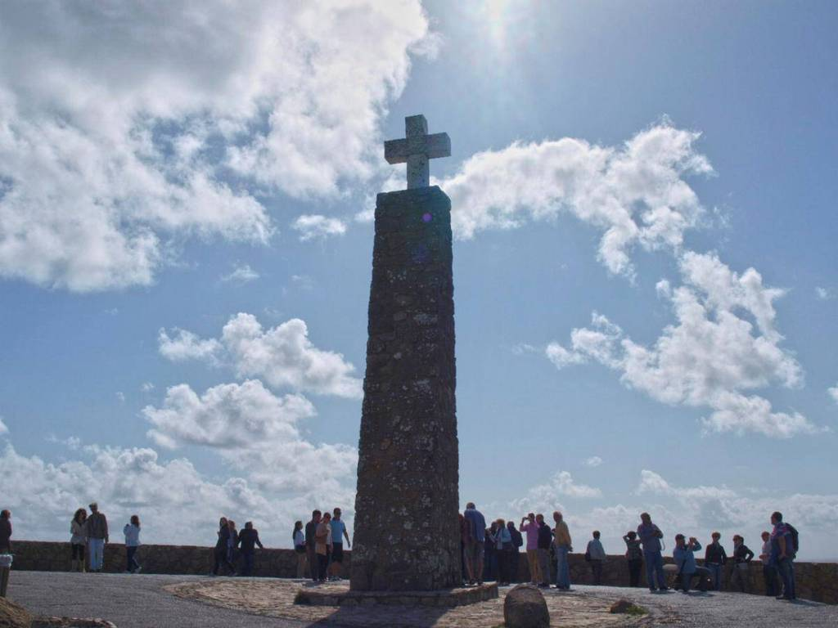
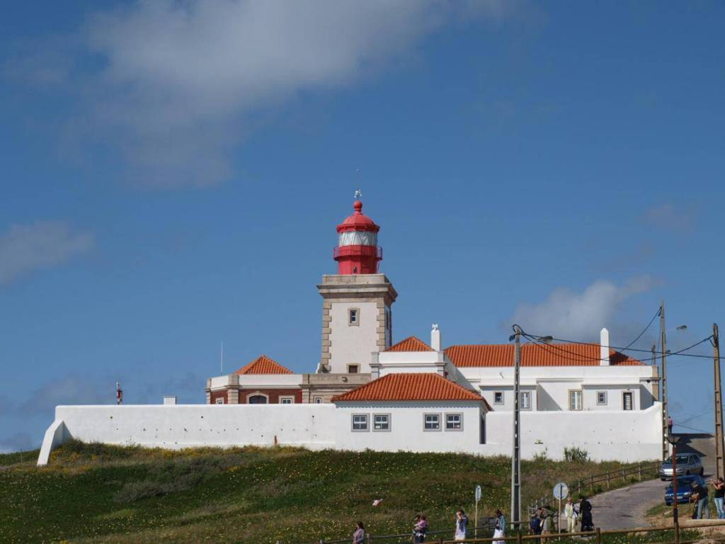
CABO DE ROCA

Slide 22
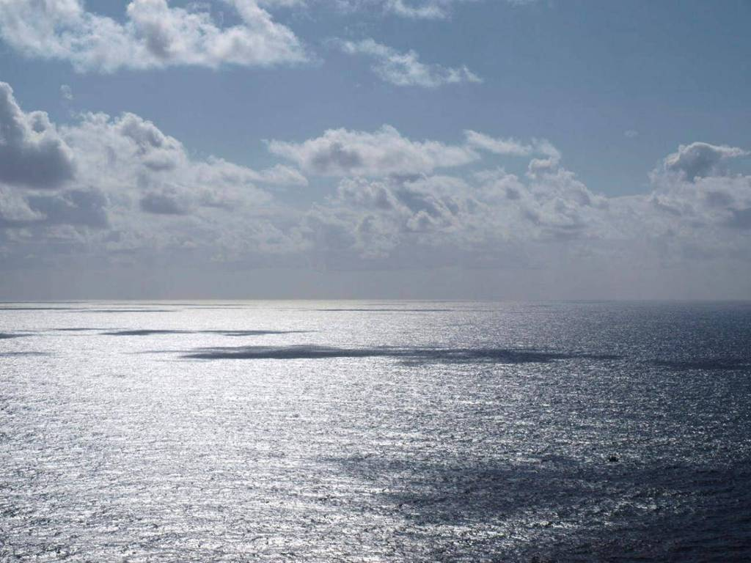
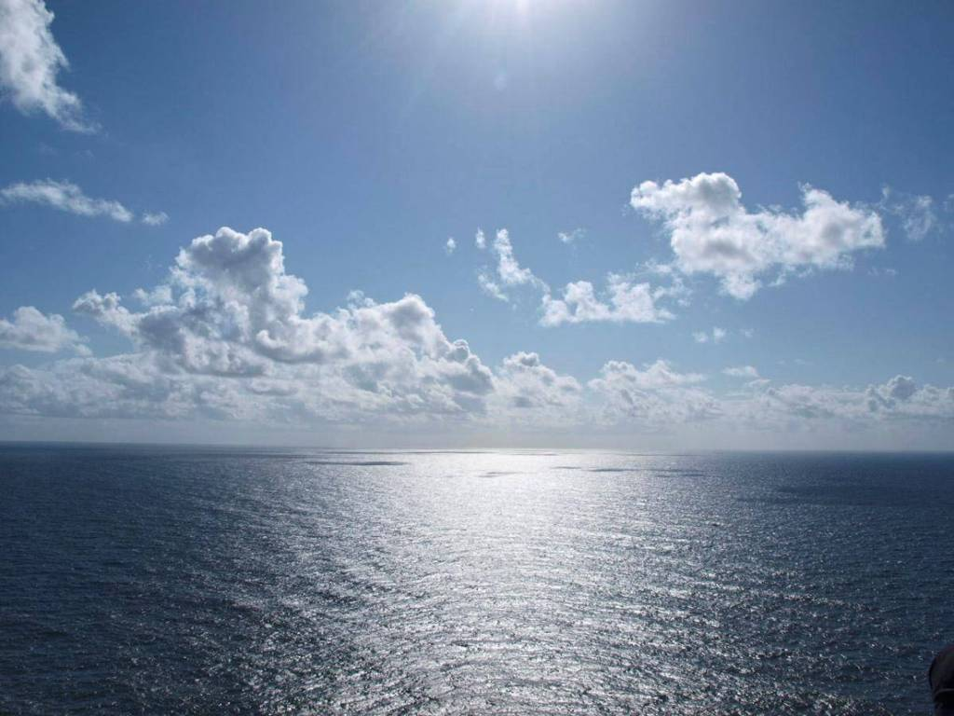

Slide 23
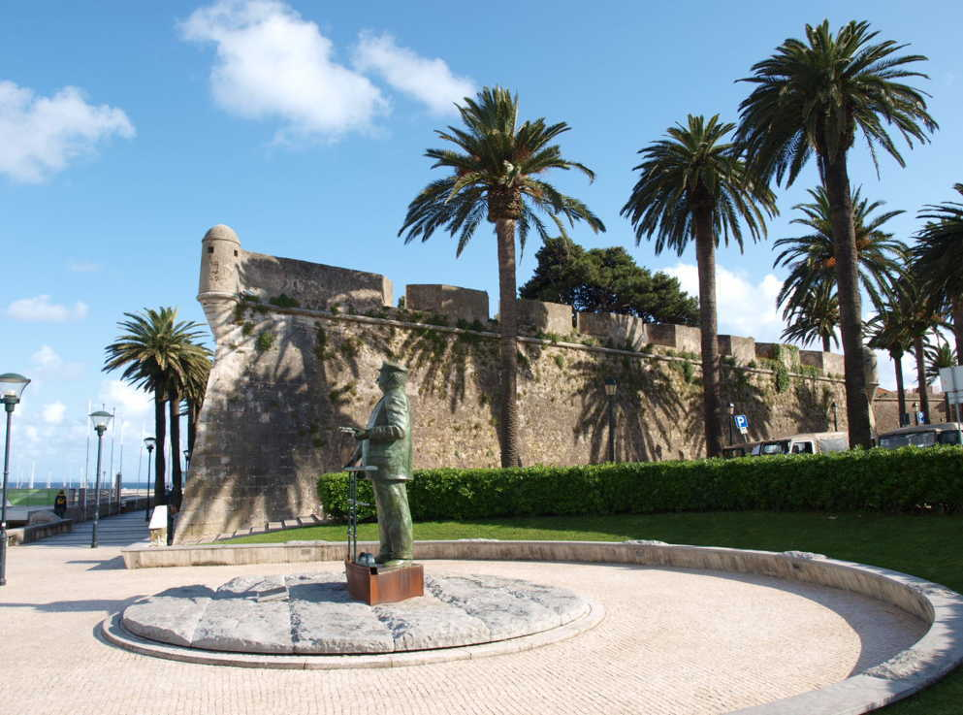
C A S C A I S

Slide 24
* Fue puerto privilegiado en tiempo de los romanos, musulmanes y árabes, por
encontrarse en una bahía muy protegida.
* Consiguió su independencia al mismo tiempo que Lisboa y le fue otorgado el título
de villa a mediados del siglo XIV.
* Sus inicios como centro turístico y de vacaciones comienzan en la década de 1870,
cuando el rey Luis I convirtió su fortaleza en un palacio de verano. Una parte de este
palacio sigue siendo hoy residencia veraniega del presidente de Portugal.
* Cerca de la ciudad, aparece un espectacular acantilado, surcado de profundas grutas
y grietas, llamado Boca do Inferno, donde en días de temporal, el agua penetra por
las grietas produciendo un ruido estrepitoso, golpeando bruscamente las rocas hasta
gran altura.

Slide 25




Slide 26



Slide 27



Slide 28



Slide 29

FOTOGRAFÍA Y DISEÑO: MAGDALENA

